Slide 1
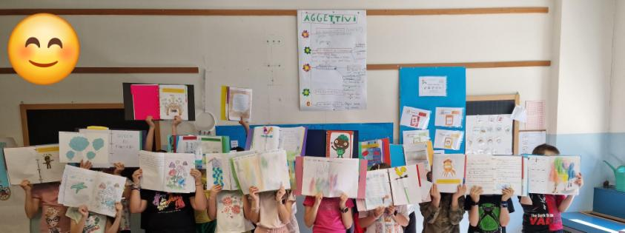
E..le..menti in circolo
A.S. 2023-2024
Il Gelso- cl. 4^
I bambini hanno realizzato un raccoglitore con tutto il percorso che abbiamo chiamato “Elemental”, dedicato ai quattro elementi di acqua , aria, terra e fuoco, accompagnato da oggetti, cartelloni, disegni e canzoni che sono allegati. Qui vedete i bambini che mostrano alcune pagine del raccoglitore. Vediamo di seguito alcuni passaggi delle attività.

Slide 2
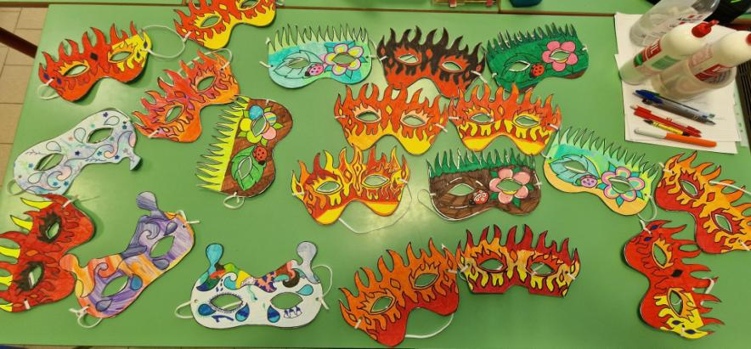
Pronti? Via!! ARTE!
Dopo aver visto il film della Walt Disney “Elemental”, i nostri bambini hanno realizzato le maschere di Carnevale, sul tema dei quattro elementi: aria, acqua, terra e fuoco. Questo è il risultato del loro lavoro! Belle, vero?

Slide 3
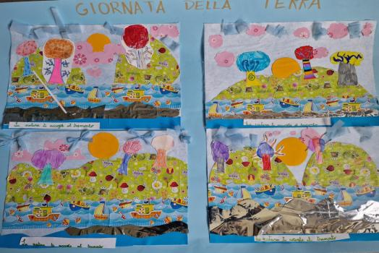
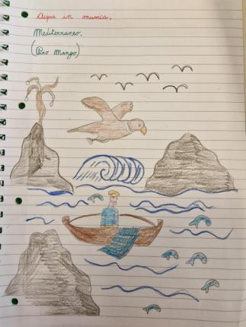
ARTE MUSICA
I quattro elementi sono stati cercati e anche nella musica. Per acqua, aria e terra hanno cantato e illustrato “Mediterraneo”, di Pino Mango, mentre la Terra è stata celebrata con quattro cartelloni a collage. Infine, nel Musical di fine anno, hanno cantato, illustrato e danzato “Terra, Amica Terra”.

Slide 4
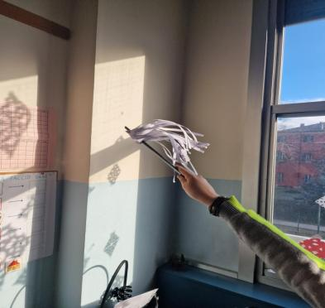
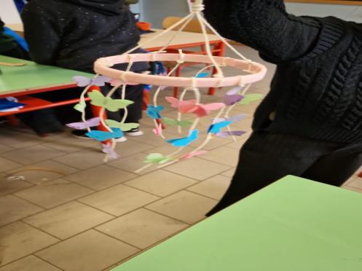
ITALIANO: dalle descrizioni d’ambiente aria agli oggetti
“Il Posto Magico” di C. Wermell è il libro che ha accompagnato l’anno scolastico. Tra le descrizioni dickensiane di una Londra fumosa e le opposte descrizioni di luoghi sognati, aperti e ariosi, i bambini scelgono le seconde. Costruiamo oggetti che mostrano l’aria che si muove: bandiere, acchiappasogni, wind vanes (banderuole) per apprezzare meglio aria, vento e libertà.

Slide 5
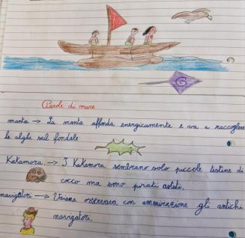
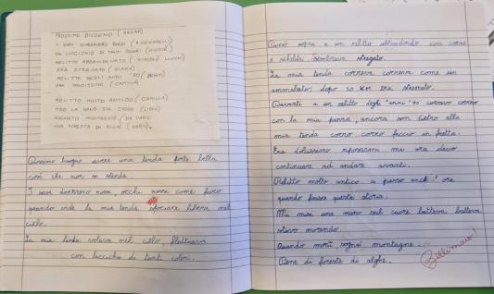
Scrittura creativa
I bambini hanno lavorato in Laboratori di scrittura creativa. Dopo aver estrapolato le più interessanti espressioni dai loro stessi testi o da testi narrativi e poetici, sull’aria e sull’acqua, hanno poi scritto pensieri liberi.

Slide 6

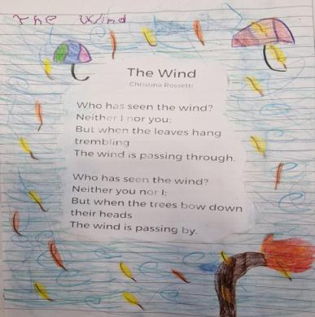
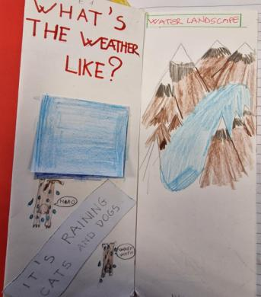
English Poetry for children and minibook about water
Anche l’inglese è stato un mezzo per esplorare i 4 elementi. Impariamo a memoria, mimiamo e recitiamo poesie della Letteratura Inglese per l’Infanzia.
Eccone una: “Who has seen the Wind?” di Christina Rossetti, del gruppo dei Preraffaelliti di fine ‘800.
Clicca per avviare l’audio.
Non manca l’apprendimento con metodo CLIL, con un minibook sull’acqua nel meteo e nella vita quotidiana.

Slide 7
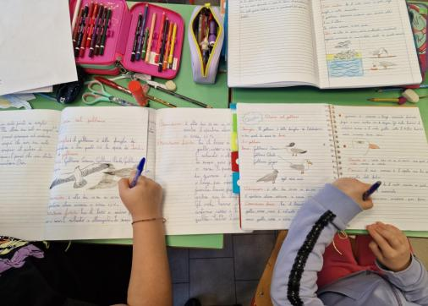
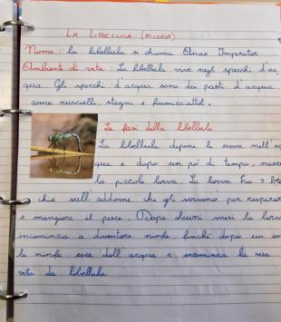
Scrittura di racconti e ricerche di aria, di acqua e di terra.
Ecco le nostre prime ricerche collettive online “di aria”.
E i nostri bambini prendono il volo con “Il Gabbiano” e “La Libellula”!!

Slide 8
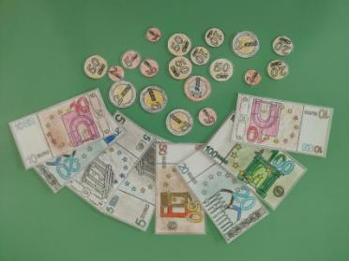
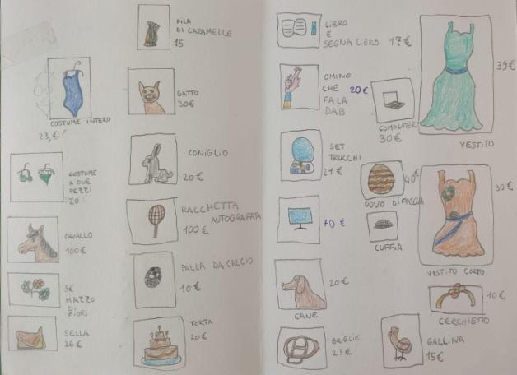
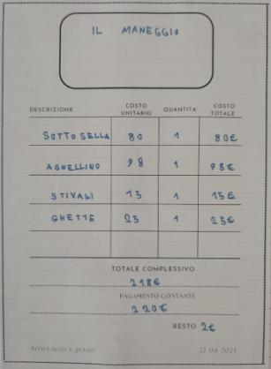
Sulla base del film d’animazione Elemental, ci siamo ispirati alle dinamiche commerciali de “Il Focolare”, impresa di proprietà della famiglia Lumen, per progettare negozi e sperimentare attività di COMPRAVENDITA.

Slide 9
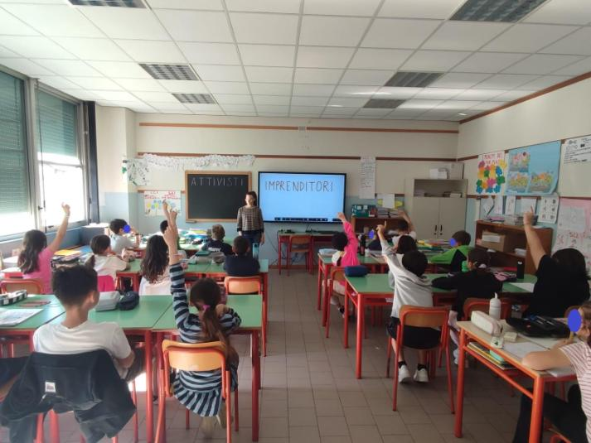
EDUCAZIONE AMBIENTALE
In classe abbiamo organizzato un dibattito riguardante la tematica del disboscamento delle foreste. Il dibattito ha visto schierati, da un lato, attivisti recentemente impegnati per la salvaguardia ambientale e, dall’altro lato, una serie di imprenditori di grandi aziende particolarmente influenti nel mondo dell’industria e del commercio.

Slide 10
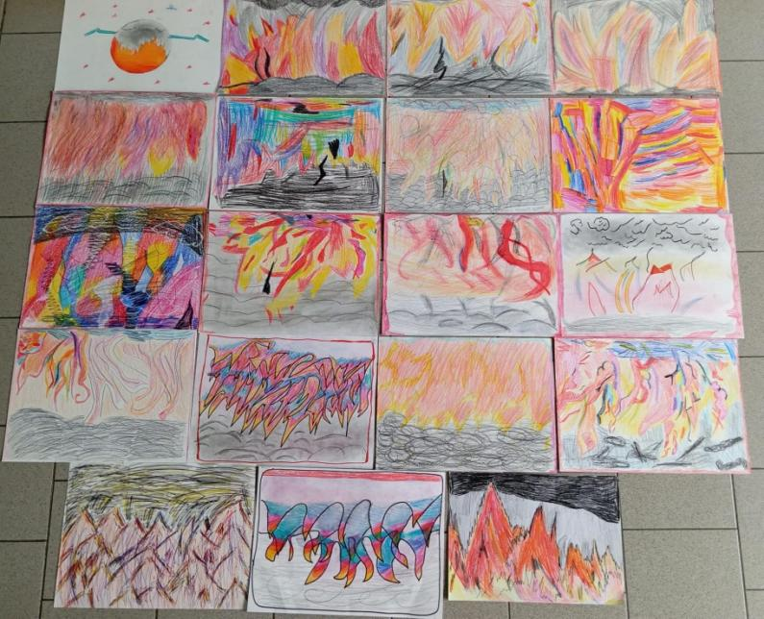
Attività di riproduzione creativa a partire dal quadro Fuoco di Renato Guttuso (1959 – Mart)

Slide 11
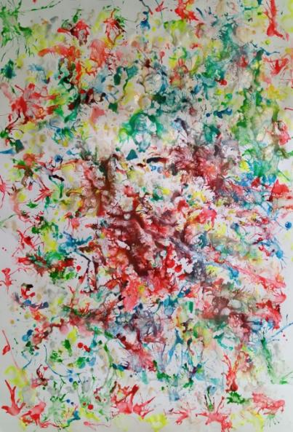
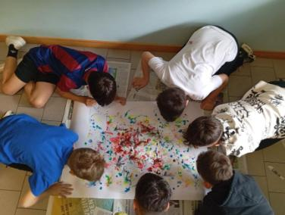
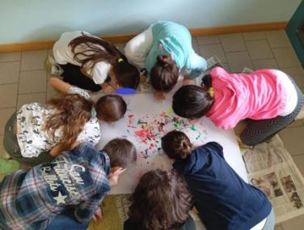
Il nostro viaggio artistico ci ha permesso di sperimentare la fusione degli elementi aria e acqua per creare una vera e propria opera d’arte astratta collettiva.

Slide 12
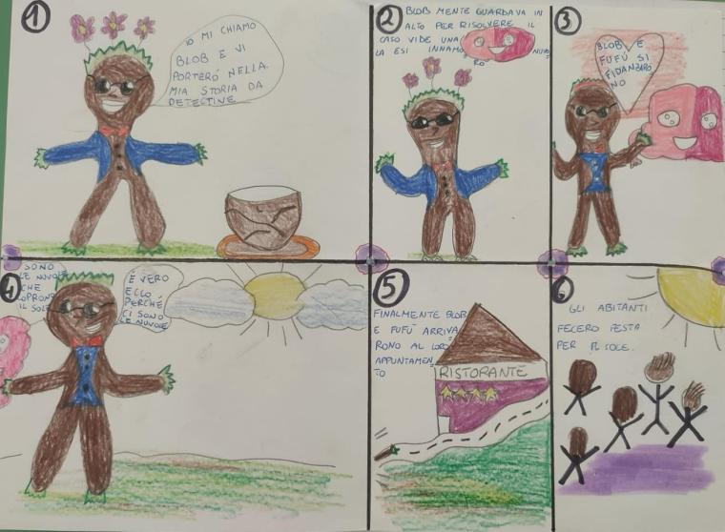
In seguito alla visione del film d’animazione Elemental, in un lavoro interdisciplinare di team, ci siamo cimentati nella creazione di un personaggio fantastico che rappresentasse uno dei quattro elementi. I nostri personaggi hanno poi preso vita in racconti che abbiamo infine rielaborato sotto forma di fumetto.

Slide 13
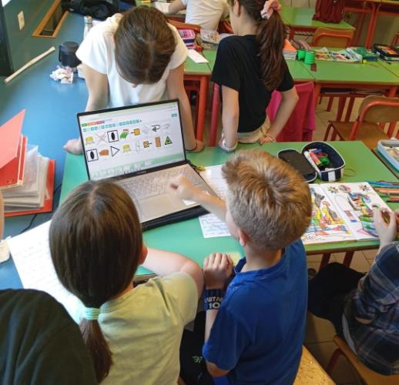
Attività di inclusione
Trasformazione di una produzione scritta in CAA
L’attività, in piccolo gruppo, si è esplicitata nel prendere il testo scritto dai bambini, tradurlo e adattarlo in un formato accessibile per chi utilizza la CAA, in particolare per facilitare la comunicazione.
I racconti scritti nei simboli della CAA sono racconti in cui alle parole del testo alfabetico corrispondono simboli grafici. La componente testuale viene sottoposta a una simbolizzazione parola per parola o, in alternativa, alla traduzione in simboli dei concetti principali.
La traduzione ha incluso l’uso di immagini, simboli, schede visive o dispositivi di comunicazione assistita per consentire all’alunno di comprendere e comunicare il contenuto del testo in modo efficace.

Slide 14
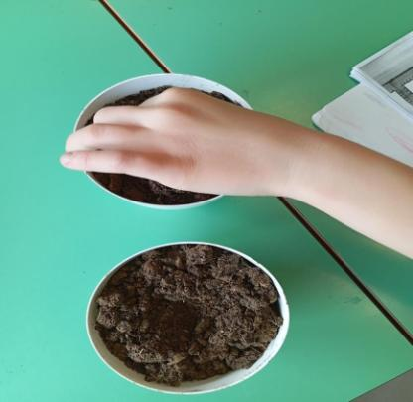
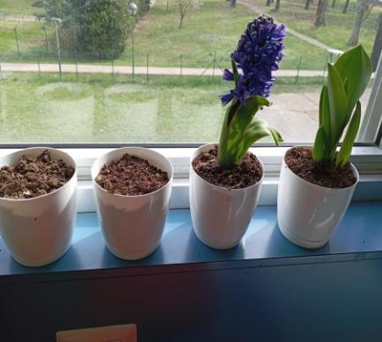
Manipolazione della Terra e semina dei fiori e del cotone
Nei vasetti con del terriccio abbiamo seminato i fiori e i semi del cotone. Con del nastro adesivo abbiamo attaccato qualche seme su un bastoncino di legno, per ricordare cosa abbiamo seminato, poi l’abbiamo innaffiato quotidianamente. Abbiamo lasciato i vasetti in aula, per osservarne le fasi della trasformazione ed abbiamo potuto constatare che ogni pianta, ha un periodo di germinazione diverso dalle altre e che da ogni seme nasce una pianta diversa.

Slide 15
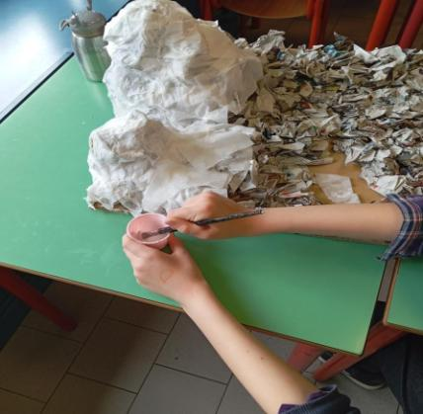
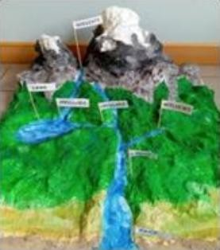
Realizzazione del plastico relativo al percorso del fiume dalla sorgente alla foce
Abbiamo esplorato diversi paesaggi geografici (mare, lago e fiume).
Durante le nostre attività, abbiamo osservato come questi corpi d’acqua influenzano la vita sulla Terra. Tutto questo con il supporto di materiale creato apposta con Pittogrammi.
Poi abbiamo affrontato le tematiche riguardanti i corsi d’acqua. Infine abbiamo realizzato un plastico, relativo al percorso del fiume.

Slide 16
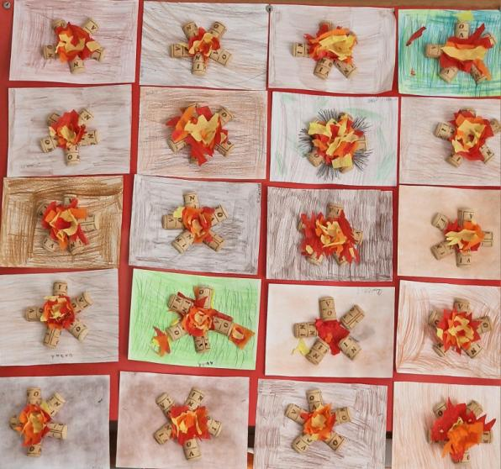
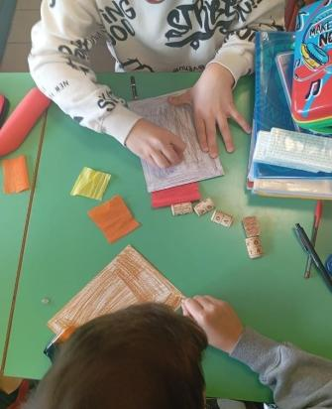
Realizzazione del fuoco con materiale di recupero
Realizzazione con tecnica mista. Per realizzare il fuoco, abbiamo usato dei tappi di sughero, cartoncino colorato e del cartone, con i quali abbiamo realizzato la base, posizionando i tappi di sughero sul cartoncino. Una volta sistemati in cerchio, abbiamo creato l’effetto del fuoco con la carta colorata, nelle varie sfumature rosso, giallo, arancio e abbiamo lasciato ai bambini il piacere di osservarlo.

Slide 17
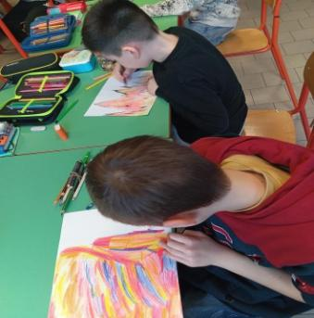
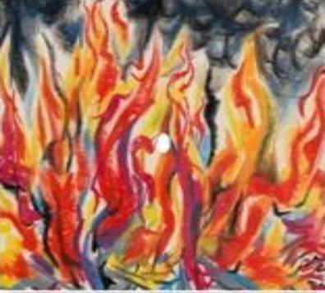
Riproduzione del quadro di Renato Guttuso “Il fuoco”
Il laboratorio è iniziato, dopo una breve introduzione sul pittore Renato Guttuso. E’ stato mostrato ai bambini il quadro “Il Fuoco” e poi sono stati invitati ad un’attenta osservazione dei particolari del quadro: i colori, le forme, le linee e dettagli. Fornendo i materiali artistici necessari è stato chiesto loro di creare la loro interpretazione del quadro. Alla fine del laboratorio, i bambini hanno osservato e confrontato le loro opere.

Slide 18
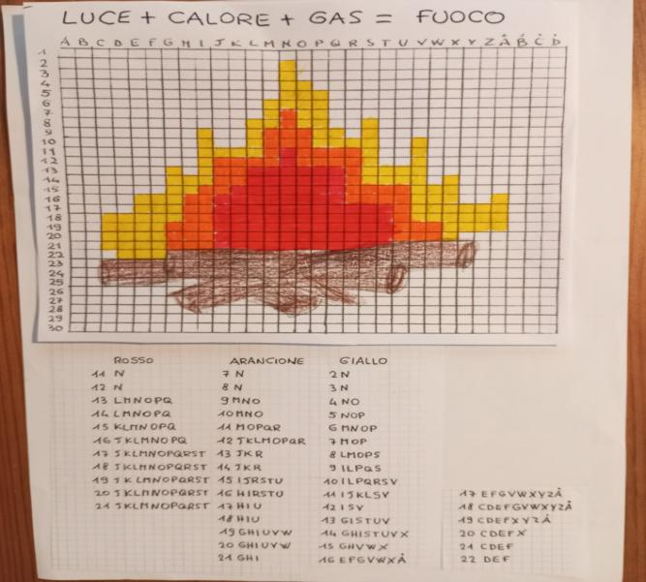
TECNOLOGIA
L’IMMAGINE DEL FUOCO REALIZZATA CON ATTIVITA’ DI PIXEL-ART

Slide 19
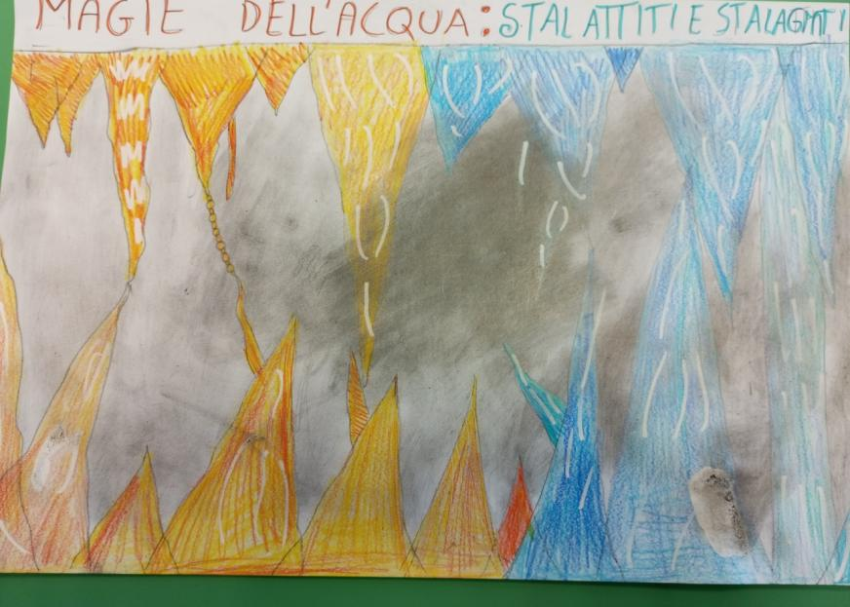
GEOGRAFIA: il fenomeno del carsismo nelle grotte appenniniche MAGIE DELL’ACQUA: STALATTITI E STALAGMITI

Slide 20
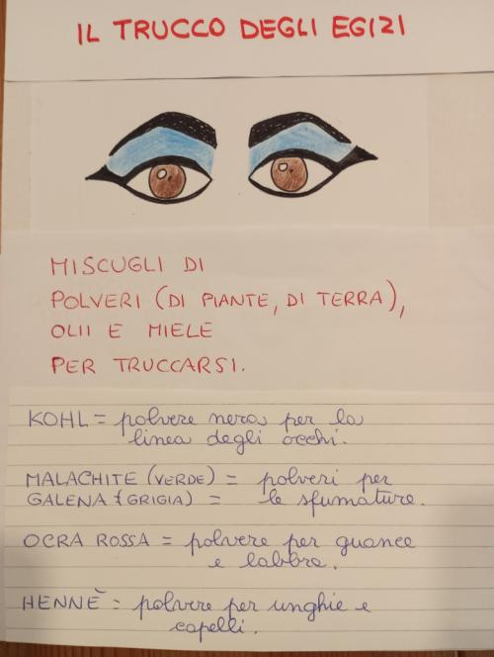
STORIA
Il trucco degli Antichi Egizi con l’utilizzo di terre e polveri. Trucchiamo in classe l’insegnante.

Slide 21
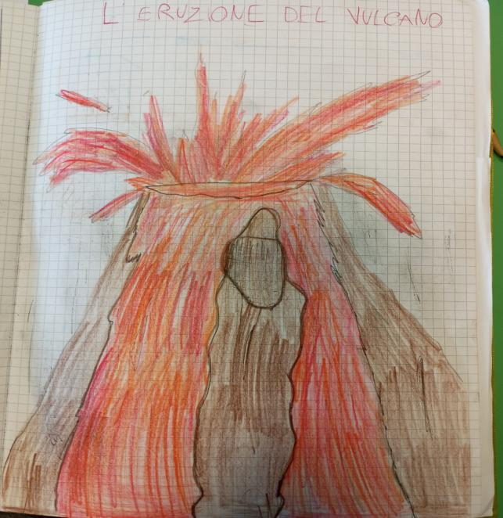
GEOGRAFIA: L’ERUZIONE VULCANICA.
Esperimento in classe (aceto, bicarbonato, tempera, sapone)

